Slide 1
清华大学计算机系
Python 编程基础
第七讲

Slide 2
课程提纲
为什么介绍Python
什么是Python
Python优点
Python语法 (版本2.*)
  2.*版本更通用
  Linux预装一般都是2.*
  2.*类库丰富
  2.*比3.*效率高
Python 介绍

Slide 3
为什么介绍Python
掌握接受新语言的能力
熟悉其他类型语言
增强解决问题的能力
Python 介绍

Slide 4
什么是Python
创始人 Guido van Rossum
始于1989
大蟒蛇
Python优点
  简单易学，功能强大的编程语言
  高效率的高层数据结构
  简单而有效地实现面向对象编程
  语法简洁，支持动态输入
  跨平台的理想的脚本语言
  适用于快速的应用程序开发
Python 介绍

Slide 5
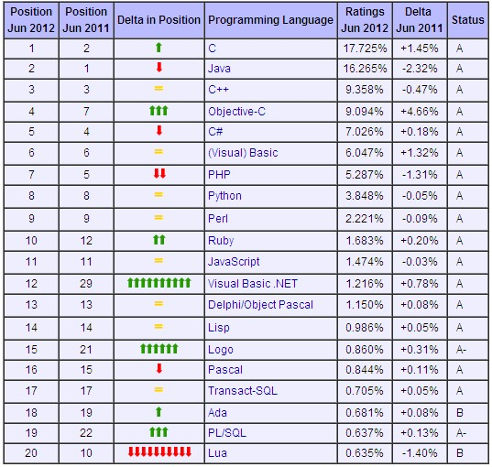
程序设计语言占有率
Python 介绍

Slide 6
为什么用Python
简单易学
代码优美
轻量级开发工具
类库丰富
Python 介绍

Slide 7
什么人用Python
NASA(美国国家航空航天局)既用Python做系统开发，又将其作为脚本语言
Industrial Light & Magic在高预算影片中使用Python制作影片的特效
Yahoo!使用Python（包括其他技术）管理讨论组
Google用Python实现Web爬虫和搜索引擎中的很多组件
Python 介绍

Slide 8
Python适用的场合
数值计算
  2¹⁰⁰
网页处理
  网页爬虫
文本处理
  HTML parser
脚本程序
  宏或者批处理
新手入门
Python 介绍

Slide 9
适合学习对象
软件开发人员
网站运维人员
高级动画设计人员
系统原型架构设计人员
Python 介绍

Slide 10
Python 特点
面向对象
平台无关
强类型语言
动态语言
解释性语言
脚本语言
Python 介绍

Slide 11
弱类型 vs 强类型
强类型
  强制数据类型定义的语言，除了强制转换，数据类型不能改变
  int char float
  例如 Python, C, C++, Java, …
弱类型
  数据类型可以被忽略的语言
  a=“1”，b=2
  a+b
  例如 vbscript, php…
Python 介绍

Slide 12
动态语言 vs 静态语言
动态类型语言
  在运行期间才去做数据类型检查的语言
  在用动态类型的语言编程时，永远也不用给任何变量指定数据类型，该语言会在你第一次赋值给变量时，在内部将数据类型记录下来
  例如 Python
静态类型语言
  数据类型是在编译期间检查的，也就是说在写程序时要声明所有变量的数据类型
  例如C、C++、Java
Python 介绍

Slide 13
解释性 vs 编译性语言
高级语言翻译成机器语言
翻译模式
  解释性
    边翻译边执行，运行速度慢
  编译性
    首先翻译，优化代码，运行较快
Python 介绍

Slide 14
脚本语言
控制软件应用程序
通常以文本(如ASCII)保存，只在被调用时进行解释或编译
优点
  良好的快速开发
  高效率的执行
  解释而非编译执行
  和其它语言编写的程序组件之间通信功能很强大。
Python 介绍

Slide 15
Python优势
可读性好
可嵌入性 （胶水语言）
简单易学
网络编程
游戏编程
Python 介绍

Slide 16
Python劣势
性能差
缺乏真正的多处理器支持
缺乏商业支持
Python 介绍

Slide 17
Python运行环境
Python 介绍

Slide 18
Python 运行环境
1 下载Python编译器
http://www.python.org/ftp/python/2.7.3/python-2.7.3.msi
2 安装
3 编写“Hello World！”程序
  创建文件 hw.py
    输入 print "Hello World!"
  保存
  命令行执行python hw.py
Python 介绍

Slide 19
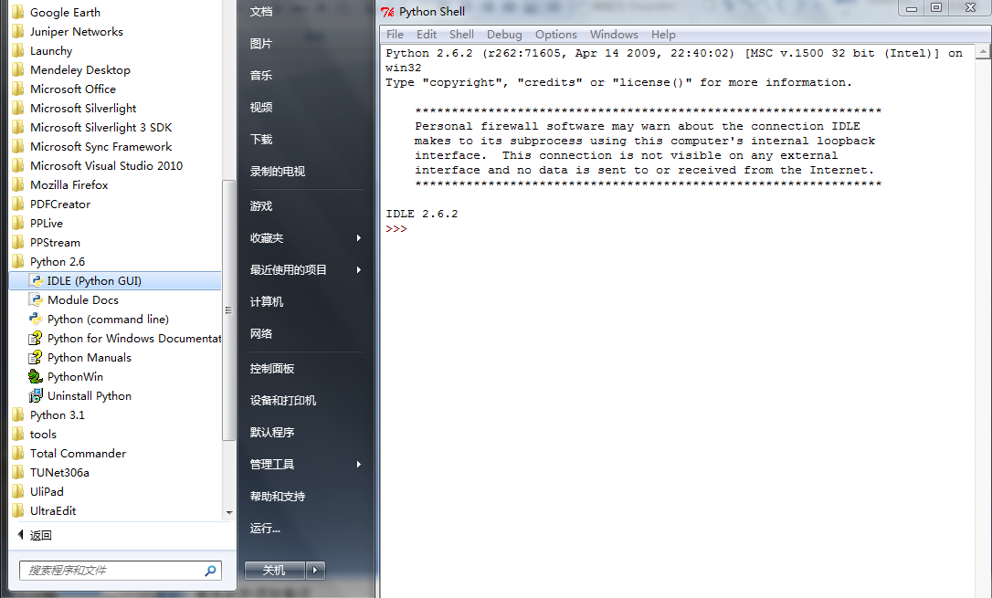
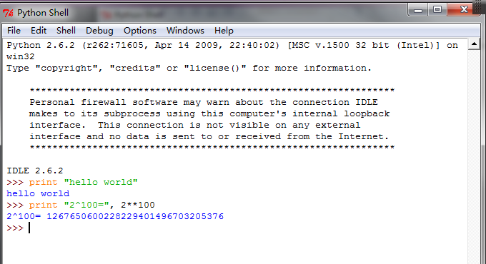
Python 工具 IDLE
Python 介绍

Slide 20
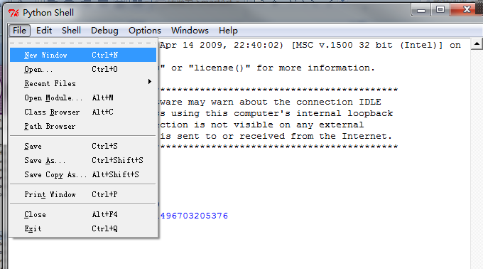
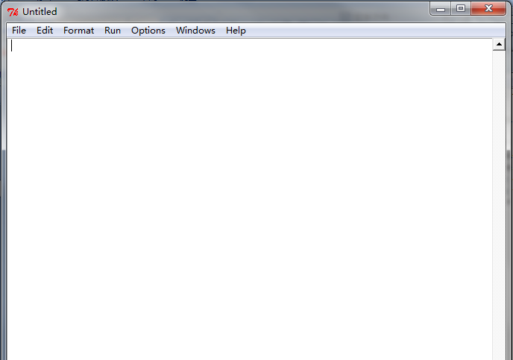
创建Hello World程序
Python 介绍

Slide 21

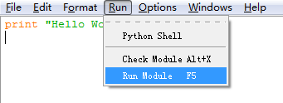
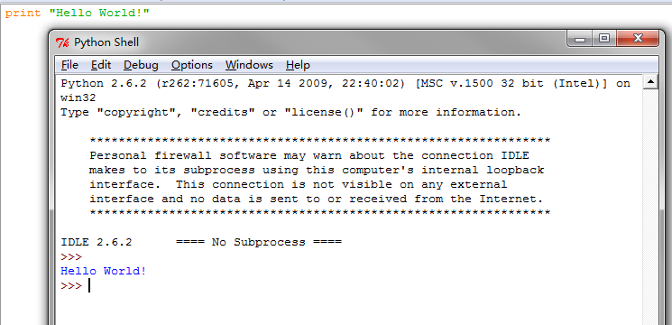
编写Hello World程序
Python 介绍

Slide 22
Python IDE工具介绍
Windows
  IDLE
    Python自带
  Ulipad
    http://code.google.com/p/ulipad/downloads/list
Linux
  Vim
  Emacs
Python 介绍

Slide 23
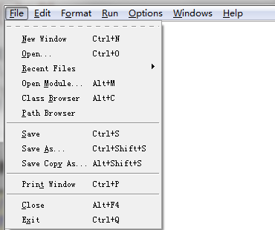

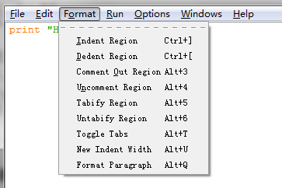
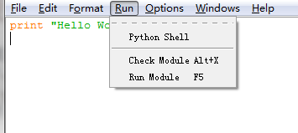
IDLE
Python 自带
Python 介绍

Slide 24
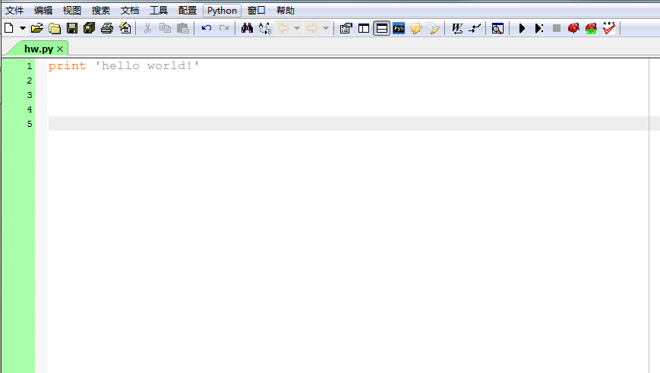
UliPad
Python 介绍

Slide 25
Python 数据类型
Python 介绍

Slide 26
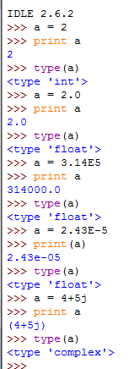
数值类型
整数
  2， 3
长整数
  1234567890123
浮点数
  3.23， 3.23E-4
复数
  4-5j
Python 介绍

Slide 27
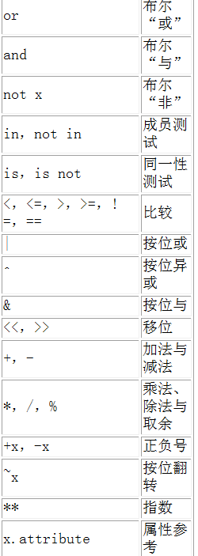
运算符
运算符
  + - * /
  ** （幂运算符）
  % （模除）
  < > = != == >= <=
  << >>
  & |
  运算符优先级
Python 介绍

Slide 28
布尔型
True 1
False 0
0 -> False 其他数都是 True
布尔操作 and or not
例子
  True*12 = 12
  0 and 1 = 0
  0 or 2 = 2
  12 < 13 True
Python 介绍

Slide 29
不同数据类型的布尔值
int
0
False
-1
True
124
True
float
0.0
False
str
""
False
"False"
True
dict
{ }
False
{'key': 'val'}
True
list
[ ]
False
[False]
True
Python 介绍

Slide 30
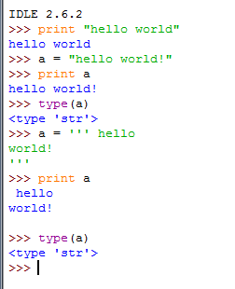
字符串
字符串
  ‘hello’
  “hello”
  ‘‘‘ hello,
  world’’’
  字符串不能更改
  转义
    \’
  使用原始串，不转义
    r‘hello’
可换行
程序注释
Python 介绍

Slide 31
类型转换
函数 | 描述
int(x[,base]) | 将x转换为一个整数
long(x[,base]) | 将x转换为一个长整数
float(x) | 将x转换到一个浮点数
complex(real [,imag]) | 创建一个复数
str(x) | 将对象 x 转换为字符串
repr(x) | 将对象 x 转换为字符串
chr(x) | 将一个整数转换为一个字符
unichr(x) | 将一个整数转换为Unicode字符
ord(x) | 将一个字符转换为它的整数值
hex(x) | 将一个整数转换为一个十六进制字符串
oct(x) | 将一个整数转换为一个八进制字符串
Python 介绍

Slide 32
str() 和repr() 区别
str() 人可以读懂的字符串
  一般用于整数和浮点数
repr() 解释器识别的字符串
  一般用于对象
Python 介绍

Slide 33
类型转换的例子
>>> a = "58"
>>> type(a)
<type 'str'>
>>> b=int(a)
>>> print b
58
>>> type(b)
<type 'int'>
>>> f = float('1.2e-3')
>>> print f
0.0012
>>> eval('23-12')
11
eval 用来计算Python表达式的结果
Python 介绍

Slide 34
动态性
exec("a=2")
exec("b=1")
print eval("a+b")
  3
execfile('hw.py')
  执行hw.py 文件
Python 介绍

Slide 35
字符串操作
>>> a = "Part 1"
>>> b = "and part 2"
>>> a + ' ' + b
'Part 1 and part 2'
>>> s = a * 2
>>> print s
Part 1Part 1
>>> s[0]
'P'
>>> s[0:4]
'Part '
>>> s[5:]
'1Part 1'
>>> s[6:-1]
'Part '
Python 介绍

Slide 36
字符串不能修改
s=‘hello world’
s[0]=‘H’ 错误
s= ‘H’+s[1:] 正确
Python 介绍

Slide 37
字符串函数 (1)
count 出现次数
  s = 'a string, with stuff'
  s.count('st')
  2
len 字符串长度
  s = 'a string, with stuff'
  len(s)
  20
Python 介绍

Slide 38
字符串函数 (2)
rjust 右对齐填充
  s = 'a string, with stuff‘
  s.rjust(30)
  s=' a string, with stuff‘
ljust 左对齐填充
  s = 'a string, with stuff‘
  s.ljust(30)
  s='a string, with stuff ‘
  center 填充两侧
Python 介绍

Slide 39
字符串函数 (3)
upper、lower 大小写
  s=“Super”
  s.upper() s.lower()
split 切分
  s="I am python; do you love me?"
  s.split() → ['I', 'am', 'python;', 'do', 'you', 'love', 'me?']
join 连接
  s1=":"
  s2=('0','1','2','3‘)
  print s1.join(s2) → 0:1:2:3
Python 介绍

Slide 40
字符串函数 (4)
find, rfind, index, rindex 查找
  s="I am python; do you love me?"
  s.find("do") → 13
  找不到find 返回-1；index返回错误
replace 替换
  s="I am python; do you love me?"
  s.replace("me","python") → 'I am python; do you love python?'
isdigit(), islower(), isupper() 大小写等
startswith, endswith 开始于, 结束于
Python 介绍

Slide 41
字符串函数 (5)
strip(), lstrip(), rstrip()
  除去空白字符 包括 \r\t\v\f\n
  s=" I am python; do you love me? \n"
  s.strip() →'I am python; do you love me?'
title() 首字母大写
  s=" I am python; do you love me? "
  s.title()→' I Am Python; Do You Love Me? '
encode, decode 转换为unicode
Python 介绍

Slide 42
字符串格式化
格式化方法
  %s: string (uses function 'str')
  %r: string (uses function 'repr')
  %i: int
  %f, %e, %g: float
w = "Number %i won!" % 12
  Number 12 won!
w = "Number %f won!" % 11.5
  Number 11.5 won!
w = "Number %i %f won!" % (12, 11.5)
  Number 12 11.5 won!
Python 介绍

Slide 43
字符串格式化码
格式 | 描述
%% | 百分号标记
%c | 字符及其ASCII码
%s | 字符串
%d | 有符号整数(十进制)
%u | 无符号整数(十进制)
%o | 无符号整数(八进制)
%x | 无符号整数(十六进制)
%X | 无符号整数(十六进制大写字符)
%e | 浮点数字(科学计数法)
%E | 浮点数字(科学计数法，用E代替e)
%f | 浮点数字(用小数点符号)
%g | 浮点数字(根据值的大小采用%e或%f)
%G | 浮点数字(类似于%g)
%p | 指针(用十六进制打印值的内存地址)
Python 介绍

Slide 44
列表 List
shoplist = ['apple', 'mango', 'carrot', 'banana']
列表常用方法
  定位 list[n]
    shoplist[1] → 'mango'
  复制 shoplist*2 → ['apple', 'mango', 'carrot', 'banana', 'apple', 'mango', 'carrot', 'banana']
  加法 shoplist+['papaya']
  → ['apple', 'mango', 'carrot', 'banana', 'papaya']
  遍历
    for item in shoplist:
    print item
Python 介绍

Slide 45
列表List
负数索引
0 是第一个元素
-1 是最后一个元素
-i 和 len-i是同一个元素
Python 介绍

Slide 46
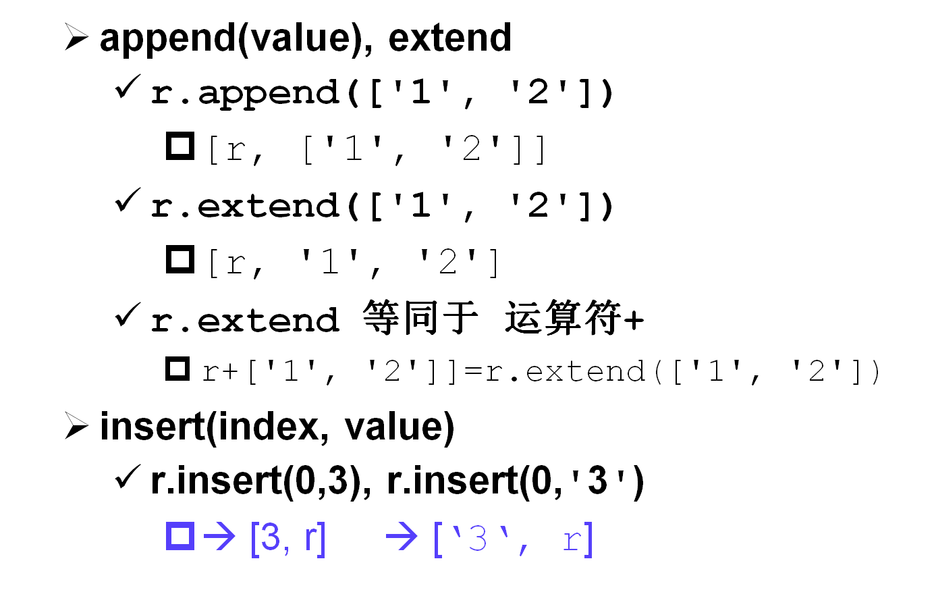
列表方法
Python 介绍

Slide 47
列表方法
    删除
      remove (value)
      r.remove(1) 从r中删除1
搜索
  index(value)
  r.index(1) 查找1的位置 ，多个值返回第一个
倒转
  reverse()
排序
  sort ()
Python 介绍

Slide 48
拷贝
对于列表、字典等类型（不包含数值类型和字符串类型）
  赋值代表引用，而不是拷贝
>>> a = [1, 3, 2]
>>> b = a
>>> c = b[0:2]
>>> d = b[:]
a
[1, 3, 2]
b
c
[1, 3]
d
[1, 3, 2]
>>> b.sort()
>>> a
[1, 2, 3]
Python 介绍

Slide 49
相等性比较
>>> a = [1, 2]
>>> b = [1, 2]
>>> a == b # test whether values are equal
True
>>> a is b # test whether objects are identical
False
>>> a.append(3)
>>> a == b # test values again
False
Python 介绍

Slide 50
元组 Tuple
和list 类似，但是不能修改
zoo = ('wolf', 'elephant', 'penguin')
可以嵌套定义：
new_zoo = ('monkey', 'dolphin', zoo)
元组没有方法
List转换为tuple：
  l=[1,2,3]
  t=tuple(l) → (1,2,3)
  l=list(t) → [1,2,3]
Python 介绍

Slide 51
Tuple例子
t = (1, 3, 2)
(a, b, c) = t
a, b = b, a → a=3 b=1
r = list(t) → [1,3,2]
tuple(r) → (1, 3, 2)
Python 介绍

Slide 52
字典 Dictionary
Key/value对
d = { 'Swaroop' : 'swaroopch@byteofpython.info',
'Larry' : 'larry@wall.org',
'Matsumoto' :'matz@ruby-lang.org',
'Spammer':'spammer@hotmail.com'}
查找key值 d['Larry' ]= 'larry@wall.org‘
查找key d.has_key['Larry'] = True
添加 d[‘lucy’]=‘lucy@gmail.com’
删除 del d['Larry' ]
Python 介绍

Slide 53
字典常用方法
清空 clear()
复制 copy(), deepcopy()
  d = {'age' : 12, 'name' : 'bob'}
  y = d.copy()
  y['age'] = 32
  d={'age': 12, 'name': 'bob'}
  y={'age': 32, 'name': 'bob'}
  d = {'names': ['bob', 'sam']}
  y = d.copy()
  y['names'][0] = 'jack'
  y={'names': ['jack', 'sam']}
  d={'names': ['jack', 'sam']}
  import copy
  d = {'names': ['bob', 'sam']}
  y = copy.deepcopy(d)
  y['names'][0] = 'jack'
  y={'names': [‘bob', 'sam']}
  d={'names': ['jack', 'sam']}
Python 介绍

Slide 54
字典常用方法 （2）
长度 len()
获取键、值、键值对
  Keys()
  Values()
  Items()
Python 介绍

Slide 55
输入输出
s=raw_input(“pls input an integer:”)
i= int(s)
print i
Python 介绍

Slide 56
Python 变量和语句
Python 介绍

Slide 57
变量
  标识符的第一个字符
    必须是字母表中的字母（大写或小写）
    或者一个下划线（‘ _ ’）。
  标识符名称的其他部分
    可以由字母（大写或小写）
    下划线（‘ _ ’）
    数字（0-9）组成。
  标识符名称是对大小写敏感的。
    例如，myname和myName不是一个标识符。
    有效标识符：I _my_name name_23 a1b2_c3。
    无效标识符：2things、this is spaced out my-name。
Python 介绍

Slide 58
Python变量不指定类型
  a=1
  b=5.2
  c=“abc”
  list=['a','b','c','d','e','f','g']
  tuple=(1,2,3)
  d=word[1:3]
  e=word[:2]
  f=word[0:]
  g=word[-4:-2]
Python 介绍

Slide 59
代码要求
逻辑行与物理行
  i = 5 逻辑行
  print i
  i = 5； print i ; 物理行
缩进
  同一层次的语句必须相同的缩进
    i=5
    j=6 错误
  建议一致TAB或者SPACE
Python 介绍

Slide 60
控制流
If 语句
  if a==b:
  elif a>=b:
  else:
  While语句
    while i<2:
  For语句
    for i in [1,2,3,4,5]:
    for c in ‘hello python':
  Break语句
    while true:
      If s==2:
        break
  Continue语句
    while true:
      If s==2:
        continue
Python 介绍

Slide 61
断行
使用\
  if a_complicated_expression and \ another_complicated_expression:
print 'this is valid syntax'
使用()
  if (a_complicated_expression and another_complicated_expression):
print 'this is valid syntax'
Python 介绍

Slide 62
Python函数
Python 介绍

Slide 63
函数
函数定义
def sum(a,b) :
return a+b
函数调用
func = sum （函数也可以赋值）
r = func(5,6)
Python 介绍

Slide 64
带参数的函数
参数个数固定
def add(a,b):
return a+b
r=add(1,5)
print r → 6
Python 介绍

Slide 65
默认参数
def say(message, times = 1):
print message * times
say('World', 5) → 'WorldWorldWorldWorldWorld'
Python 介绍

Slide 66
关键参数
根据参数的名字进行参数传递
def func(a, b=5, c=10):
print 'a is', a, 'and b is', b, 'and c is', c
func(3, 7) → a=3, b=7, c=10
func(25, c=24) → a=25, b=5, c=24
func(c=50, a=100) → a=100, b=5, c=50
Python 介绍

Slide 67
元组参数
*args可以代表多个参数
def noargs(a, *args):
print "a=%s, others=%s" % (a, args)
noargs("hello", 1, 2, 3, "python", "good")
→ a=hello, others=(1, 2, 3, 'python', 'good')
Python 介绍

Slide 68
字典参数
def keyword_args(a, b='bla', **kwargs):
return "a=%s, b=%s, kwargs=%s" % (a, b, str(kwargs))
keyword_args(c='call', d=12, a='gr')
a=gr, b=bla, kwargs={'c': 'call', 'd': 12}
Python 介绍

Slide 69
参数规则
默认参数必须在非默认参数之后
只能用一个元组参数和一个字典参数
元组参数必须在默认参数之后（*arg）
字典参数必须在最后（**arg）
Python 介绍

Slide 70
函数示例
def testfun(fixed1,fixed2,key1=1,key2=2,*arg,**keywords):
print "fixed1 parameters is ",fixed1
print "fixed2 parameters is ",fixed2
print "key1 parameter is ",key1
print "key2 parameter is ",key2
print "Arbitrary parameter is ", arg
print "keywords parameter is ",keywords
testfun(1,2,3,4,5,6,k1=1,k2=2,k3=3)
fixed1 parameters is 1
fixed2 parameters is 2
key1 parameter is 3
key2 parameter is 4
Arbitrary parameter is (5, 6)
keywords parameter is {'k3': 3, 'k2': 2, 'k1': 1}
Python 介绍

Slide 71
Lambda 函数
Lambda 定义单行最小函数
作用类似于宏定义
g = lambda x: x*2
g(3) = 6
(lambda x,y:x+y)(2,3) → 5

Slide 72
局部变量
局部变量作用域 – 函数体内部
def test_local(a, r):
print 'local original ', a, r
a = 12
r[1] = 999
print 'local changed ', a, r
a = -5
r = [0, 1, 2]
print 'global original', a, r
test_local(a, r)
print 'global changed ', a, r
r是对象
global original -5 [0, 1, 2]
local original -5 [0, 1, 2]
local changed 12 [0, 999, 2]
global changed -5 [0, 999, 2]
Python 介绍

Slide 73
全局变量
def func():
global x
print 'x is', x
x = 2
print 'Changed local x to', x
x = 50
func()
print 'Value of x is', x
Python 介绍

Slide 74
Return语句
def maximum(x, y):
if x > y:
return x
else:
return y
print maximum(2, 3)
Python 介绍

Slide 75
包机制
a.py
  def sum(a,b):
  return a+b;
b.py
  from a import sum
  Print "3+2=",sum(3,2)
Python 介绍

Slide 76
DocStrings
使得程序更加易懂
def printMax(x, y):
‘‘‘Prints the maximum of two numbers.
The two values must be integers.’’’
x = int(x)
y = int(y)
if x > y:
print x, 'is maximum'
else:
print y, 'is maximum‘
print printMax.__doc__
printMax(3, 5)
Python 介绍

Slide 77
创建自己的包
def sayhi():
print 'Hi, this is mymodule speaking. '
version = '0.1'
from mymodule import sayhi, version
sayhi()
print 'Version', version
Python 介绍

Slide 78
Python面向对象编程
Python 介绍

Slide 79
面向对象的优点
可扩展性：
  可扩展性强
重用性：
  代码重用性强
灵活性：
  维护简单
  结构清晰、标准、规范化
  易于理解
  可读性更强
Python 介绍

Slide 80
面向对象的特点
抽象
封装
继承
多态
Python 介绍

Slide 81
类和对象
类
  对象的抽象
  包括属性和方法
对象
  类具体的实例
Python 介绍

Slide 82
类例子
geom1.py
import math
class Circle:
‘“A 2D circle.”’
def __init__(self, x, y, radius=1):
self.x = x
self.y = y
self.radius = radius
def area(self):
‘“ Return the area of the shape. ”’
return math.pi * self.radius**2
构造函数
this 指针
Python 介绍

Slide 83
Python类
成员变量
  self: this 指针
成员函数
  __init__：构造函数
  __del__：析构函数
Python 介绍

Slide 84
Python对象
from geom1 import *
i1 = Circle(0, 2)
i2 = Circle(3, 0, 4)
print 'i1:', i1.radius, i1.area()
print 'i2:', i2.radius, i2.area()
Circle
x=0
y=2
radius=1
Circle
x=3
y=0
radius=4
i1
i2
Python 介绍

Slide 85
属性值可以改变
from geom1 import *
i1 = Circle(0, 2)
print 'i1:', i1.radius, i1.area()
i1.radius = 2.5
print 'i1:', i1.radius, i1.area()
Python 介绍

Slide 86
属性值可以增加删除
from geom1 import *
i1 = Circle(0, 2)
i1.color = ‘red’
del i1.radius
Python 介绍

Slide 87
类属性和方法
私有属性 __attr 加双下划线
  不能删除、修改
普通类方法只有对象（类实例）可见
静态方法 staticmethod对类和对象可见
  @staticmethod
  def sm
  不接受一个隐式的第一个参数
类方法 classmethod 对类和对象可见
  @classmethod
  def cm(cls)
  接受一个隐式的第一个参数cls
Python 介绍

Slide 88
例子
class p:
z=0
def __init__(self,x,y,z=50):
self.x=x
self.y=y
self.__z=5
p.z=z
def pout(self):
print 'self.x=', self.x
print 'self.y=', self.y
print 'self.__z=', self.__z
print 'p.z=', p.z
print "\n”
@staticmethod
def pstatic():
print "i am staticmethod"
p.z=p.z+1
@classmethod
def pclass(cls):
print "i am classmethod"
p.z=p.z+2
a = p(1,2)
a.pout()
a.x=3
a.pout()
p.pclass()
a.pout()
p.pstatic()
a.pout()
p.pout() error
Python 介绍

Slide 89
引用与拷贝
from geom1 import *
i1 = Circle(0, 2)
i2 = Circle(-1, -1, 4)
i3 = i1
i1.radius = 1.75
print 'i1:', i1.radius
print 'i2:', i2.radius
print 'i3:', i3.radius
i1
Circle
x=0
y=2
radius=1
i3
Circle
x=-1
y=-1
radius=4
i2
Python 介绍

Slide 90
继承
import math
class Shape:
def is_round(self):
return True
class Circle(Shape):
class Blob(Shape):
def is_round(self):
      return false
Python 介绍

Slide 91
类例子
class SchoolMember:
'''Represents any school member.'''
def __init__(self, name, age):
self.name = name
self.age = age
print '(Initialized SchoolMember: %s)'% self.name
def tell(self):
'''Tell my details.'''
print 'Name:"%s" Age:"%s"'% (self.name, self.age)
class Teacher(SchoolMember):
'''Represents a teacher.'''
def __init__(self, name, age, salary):
SchoolMember.__init__(self, name, age)
self.salary = salary
print'(Initialized Teacher: %s)'% self.name
def tell(self):
SchoolMember.tell(self)
print'Salary: "%d"'% self.salary
t = Teacher("lgl",28,1000)
t.tell()
(Initialized SchoolMember: lgl)
(Initialized Teacher: lgl)
Name:"lgl" Age:"28"
Salary: "1000"
Python 介绍

Slide 92
Python文件读写
Python 介绍

Slide 93
文件
打开文件
  f = file(filename, 'w')
    w 写 r 读 a 追加
    关闭文件
  f.close ()
    当前位置
  f.tell ()
    寻址
  f.seek (offset, position)
    position = 0 文件开头为原点
    position =1 当前位置为原点
    position =2 文件结尾为原点
Python 介绍

Slide 94
读写文件
    读取文件
  读取一行 f.readline()
  读取多行 f.readlines() 返回一个list
  读取指定长度 f.read(100)
  读取全部 f.read()
    写文件
  写入一个值 f.write (value)
  写一行 f.writeline(signle-line)
  写多行 f.writelines(multi-lines)
Python 介绍

Slide 95
读写文件例子
spath=“test.txt”
f=open(spath,"w")
f.write(“line 1.\n")
f.writelines(“line 2.\n \line 3 \n")
f.close()
f=open(spath,"r")
for line in f:
print line
f.close()
Python 介绍

Slide 96
异常
try except
  try:
    ……..
  except:
    ……..
try finally
  Finally 模块里语句必须执行
  用于释放资源
Python 介绍

Slide 97
异常例子
import sys
try:
s = raw_input('Enter something --> ')
except EOFError:
print '\nWhy did you do an EOF on me?'
except:
print '\nSome error/exception occurred.'
print 'Done'
Python 介绍

Slide 98
dir函数
显示数据类型支持的函数
>>> l = [1,2,3]
>>> dir(l)
['__add__', '__class__', '__contains__', '__delattr__', '__delitem__', '__delslice__', '__doc__', '__eq__', '__format__', '__ge__', '__getattribute__', '__getitem__', '__getslice__', '__gt__', '__hash__', '__iadd__', '__imul__', '__init__', '__iter__', '__le__', '__len__', '__lt__', '__mul__', '__ne__', '__new__', '__reduce__', '__reduce_ex__', '__repr__', '__reversed__', '__rmul__', '__setattr__', '__setitem__', '__setslice__', '__sizeof__', '__str__', '__subclasshook__', 'append', 'count', 'extend', 'index', 'insert', 'pop', 'remove', 'reverse', 'sort']
Python 正则表达式

Slide 99
help模块
系统帮助
  help(str)
  help(list)
help(list)
  Help on class list in module __builtin__:
  class list(object)
  list() -> new list
  list(sequence) -> new list initialized from sequence's items
  Methods defined here:
  __add__(...)
  x.__add__(y) <==> x+y
Python 正则表达式

Slide 100
sys模块
参数sys.argv
平台 sys.platform
版本 sys.version
输入输出 sys.stdin sys.stdout
Python 正则表达式

Slide 101
sys.argv
获得参数列表
脚本的名称总是sys.argv列表的第一个参数
import sys
for i in sys.argv:
print i
python using_sys.py we are arguments
  argv[0] = using_sys.py
  argv[1] = we
  argv[2] = are
  argv[3] = arguments
Python 正则表达式

Slide 102
sys.argv
python using_sys.py “we are arguments”
  argv[0] = using_sys.py
  argv[1] = “we are arguments”
python using_sys.py ‘we are arguments’
  argv[0] = using_sys.py
  argv[1] = ‘we
  argv[2] =are
  argv[3]=arguments’
Python 正则表达式

Slide 103
sys.version
Python 版本信息
sys.version
  '2.6.2 (r262:71605, Apr 14 2009, 22:40:02) [MSC v.1500 32 bit (Intel)]'
sys.version_info （以tuple的形式返回）
  (2, 6, 2, 'final', 0)
Python 正则表达式

Slide 104
其他
平台信息 sys.platform
  ‘Win32’
环境变量sys.path
  ['C:\\Python26\\Lib\\idlelib', 'C:\\Windows\\system32\\python26.zip', 'C:\\Python26\\DLLs', 'C:\\Python26\\lib', 'C:\\Python26\\lib\\plat-win', 'C:\\Python26\\lib\\lib-tk', 'C:\\Python26', 'C:\\Python26\\lib\\site-packages', 'C:\\Python26\\lib\\site-packages\\win32', 'C:\\Python26\\lib\\site-packages\\win32\\lib', 'C:\\Python26\\lib\\site-packages\\Pythonwin']
  重定向sys.stdout sys.stdin sys.stderr
  终止 sys.exit(0)
Python 正则表达式

Slide 105
os 模块
  os.name 平台
  os.getcwd() 工作目录
  os.getenv(‘path’)、os.putenv() 环境变量
  os.listdir(‘path’) 显示目录
  os.mkdir (‘path’) 创建目录
  os.rmdir (‘path’) 删除目录
  os.curdir:返回当前目录（'.‘)
  os.chdir(dirname):改变工作目录到dirname
  os.remove(‘path’) 删除
  os.linesep 平台的行终止符
Python 正则表达式

Slide 106
time模块
import time
time.time() 1281282117.892
time.localtime()
  time.struct_time(tm_year=2010, tm_mon=8, tm_mday=8, tm_hour=23, tm_min=42, tm_sec=31, tm_wday=6, tm_yday=220, tm_isdst=0)
  time.asctime()
    'Mon Sep 05 18:44:29 2011'
Python 正则表达式

Slide 107
time模块
  time.strftime('%Y-%m-%d %H:%M:%S', time.gmtime())
    2010-08-08 15:45:28
    %y 两位数的年份表示(00-99)
    %Y 四位数的年份表示(0000-9999)
    %m 月份（01-12）
    %d 月内中的一天（0-31）
    %H 24小时制小时数（0-23）
    %I 12小时制小时数（01-12）
    %M 分钟数（00-59）
    %S 秒（00-59）
%a 本地简化星期名称
%A 本地完整星期名称
%b 本地简化的月份名称
%B 本地完整的月份名称
%c 本地相应的日期表示和时间表示
%j 年内的一天（001-366）
%p 本地A.M.或P.M.的等价符
%U 一年中的星期数（00-53）星期天为星期的开始
%w 星期（0-6），星期天为星期的开始
%W 一年中的星期数（00-53）星期一为星期的开始
%x 本地相应的日期表示
%X 本地相应的时间表示
%Z 当前时区的名称
Python 正则表达式

Slide 108
Math 模块
from math import *
print e, pi
print cos(radians(180.0))
print log(10.0)
print exp(-1.0)
Python 正则表达式

Slide 109
Math的方法
函数（方法） | 示例 | 说明
acos(x) | 求x的反余弦（结果是弧度） | acos(2.0)等于0.0
asin(x) | 求x的反正弦（结果是弧度） | asin(0.0)等于0.0
atan(x) | 求x的反正切（结果是弧度） | atan(0.0)等于0.0
ceil(x) | 为x取整，结果是不小于x的最小整数 | ceil(9.2)等于10.0
cos(x) | 求x的余弦（x是弧度） | cos(0.0)等于1.0
exp(x) | 求幂函数e | exp(1.0)等于2.71828
fabs(x) | 求x的绝对值 | fabs(-5.1)等于5.1
floor(x) | 为x取整，结果是不大于x的最大整数 | floor(-9.8)等于-10.0
fmod(x,y) | 求x/y的余数，结果是浮点数 | fmod(9.8,4.0)等于1.8
hypot(x,y) | 求直角三角的斜边长度，直边长度为x和y：Sqrt(x²-y²) | hypot(3.0,4.0)等于5.0
log10(x) | 求x的对数（以10为底） | log10(10.0)等于1.0
pow(x,y) | 求x的y次方（x^{y}） | pow(2.7,7.0)等于128.0
sin(x) | 求x的正弦（x是弧度） | sin(0.0)等于0.0
sqrt(x) | 求x的平方根 | sqrt(900.0)等于30.0
tan(x) | 求x的正切（x是弧度） | tan(0.0)等于0.0
Python 正则表达式

Slide 110
产生一系列整数 Range
range([start,=0] stop[, step=1])
  Start 起始值
  Stop 结束值
  Step步长
range(0,10,2)
  [0, 2, 4, 6, 8]
range(5,10)
  [5, 6, 7, 8, 9]
range(10)
  [0, 1, 2, 3, 4, 5, 6, 7, 8, 9]
Python 正则表达式

Slide 111
Map
map函数作用于给定序列的每个元素，并用一个列表来提供返回值。
>>> from math import *
>>> r = [0, 1, 2, 3, 4, 5, 6]
>>> map(cos, r)
[1.0, 0.54030230586813977, -0.41614683654714241, -0.98999249660044542,
-0.65364362086361194, 0.28366218546322625, 0.96017028665036597]
Python 正则表达式

Slide 112
reduce
reduce函数为二元函数，作用于序列的元素，每次携带一对（先前的结果以及下一个序列的元素），连续的将现有的结果和下一个值作用在获得的随后的结果上，最后减少我们的序列为一个单一的返回值。
>>> r = [0, 1, 2, 3, 4, 5, 6]
>>> def sum(x, y): return x+y
>>> reduce(sum, r)
# (((((1+2)+3)+4)+5)+6)
21
print reduce(lambda x,y:x*y, range(1, 1001))
求解1000的阶乘
Python 正则表达式

Slide 113
filter 过滤
filter函数的功能相当于过滤器。
>>> r = [0, 1, 2, 3, 4, 5, 6]
>>> def large(x): return x>3
>>> filter(large, r)
[4, 5, 6]
Python 正则表达式

Slide 114
交叉合并
zip(range(2,10), ('a', 'b', 'c', 'd', 'e'))
[(2, 'a'), (3, 'b'), (4, 'c'), (5, 'd'), (6, 'e')]
Python 正则表达式

Slide 115
网页处理urllib2
下载网页
import urllib2
response = urllib2.urlopen('http://python.org/')
html = response.read()
基于请求应答的方法
import urllib2
req = urllib2.Request('http://www.tinoweb.cn')
response = urllib2.urlopen(req)
the_page = response.read()
通过Request打开的好处是，我们可以很方便的为Request 添加HTTP 请求的头部信息。
Python 正则表达式

Slide 116
发送数据
import urllib
import urllib2
url = 'http://dict.youdao.com/search'
user_agent = 'Mozilla/4.0 (compatible; MSIE 5.5; Windows NT)'
headers = { 'User-Agent' : user_agent }
values = {'q' : 'python'}
data = urllib.urlencode(values)
req = urllib2.Request(url, data, headers)
response = urllib2.urlopen(req)
the_page = response.read()
print the_page
Python 正则表达式

Slide 117
异常处理
from urllib2 import Request, urlopen, URLError, HTTPError
req = Request(someurl)
try:
response = urlopen(req)
except HTTPError, e:
print 'The server couldn\'t fulfill the request.'
print 'Error code: ', e.code
except URLError, e:
print 'We failed to reach a server.'
print 'Reason: ', e.reason
else:
print “everything is fine “
Python 正则表达式

Slide 118
HTML解析
HTMLParser
自己用正则表达式（最后一堂课详细介绍）
Python 正则表达式

Slide 119
处理中文
#coding=gbk
s = "中文"
print s
#coding=utf-8
s = u'中文' #unicode编码的文字
print s.encode('gbk') #转换成utf-8格式输出
Python 正则表达式

Slide 120
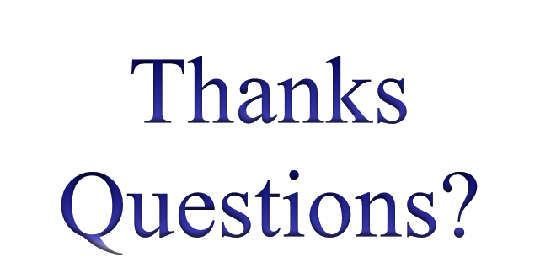
Python 介绍

